Slide 1
স্বাগতম

Slide 2
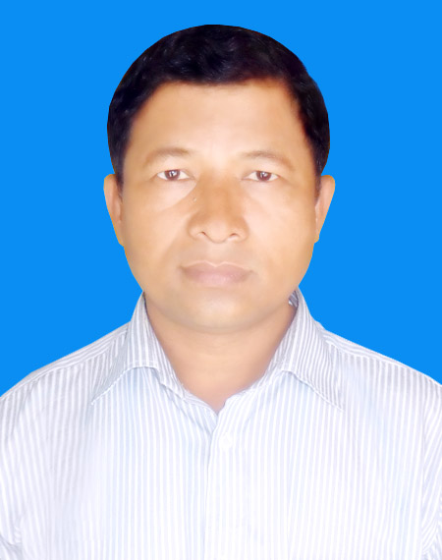
পরিচিতি
শ্রেণিঃ ৯ম
বিষয়ঃ Physical Education
অধ্যায়ঃ ১০ম
সময়ঃ ৪৫ মিঃ

Slide 3
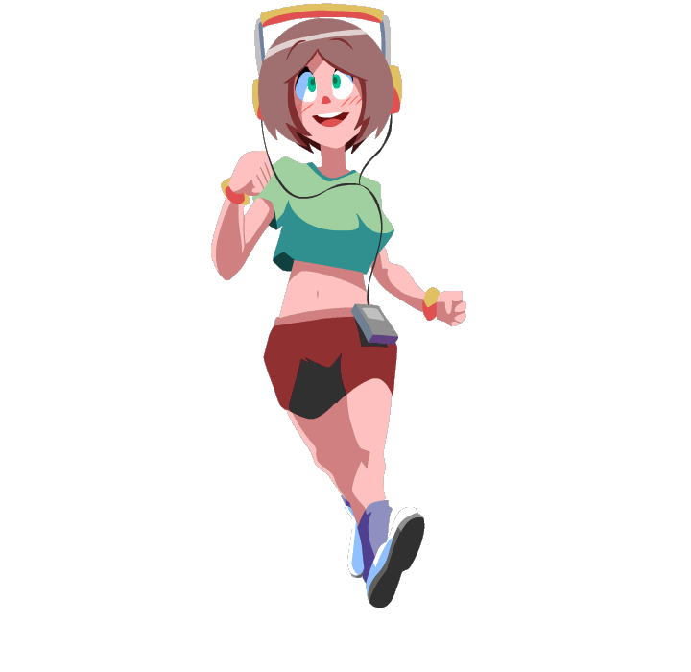
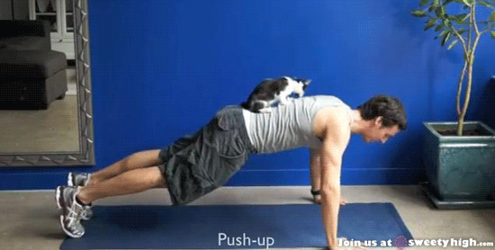

Slide 4
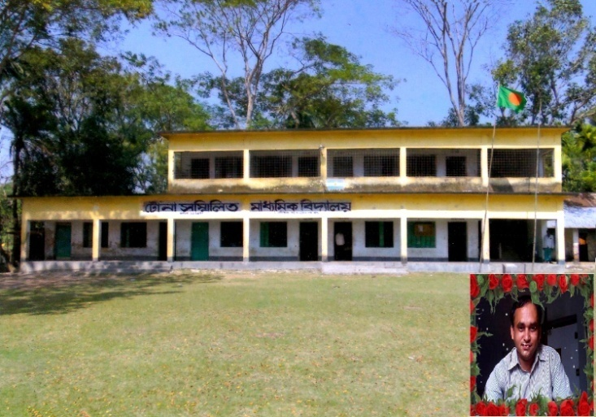
ম
স্বা
ত
গ
ত
স্বা
স্বাগতম
ম
Biplab Halder

Slide 5
প
রি
ঠ
পা
চি
শ্রেণি
৮ম
বিষয়
শারীরিক শিক্ষা
অধ্যায়
৪
তি
সময়
৫0 মি.
Biplab Halder

Slide 6
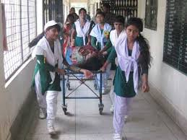
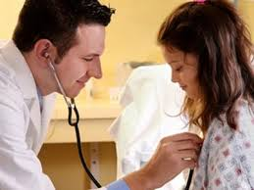
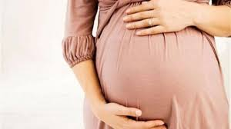
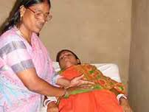
ছবি গুলো দেখে কি মনে হয়?
Biplab Halder

Slide 7
পাঠ শিরোনাম
আমাদের জীবনে প্রজনন স্বাস্থ্য
Biplab Halder
Notes:
।

Slide 8
শিখনফল
এই পাঠ শেষে শিক্ষার্থীরা-
১। প্রজনন স্বাস্থ্য সম্পর্কে ব্যাখ্যা করতে পারবে ।
২। অপরিনত বয়সে গর্ভধারণের স্বাস্থ্য ঝুকি , এর প্রভাব এবং প্রতিরোধ ব্যবস্থা ব্যাখ্যা করতে পারবে।
৩। প্রজনন স্বাস্থ্য সম্পর্কে নিজেকে সুস্থ রাখতে পারবে।
Biplab Halder
8

Slide 9
বয়ঃসন্ধিকাল কাকে বলে ?
সাধারণ ১০ –১৯ বছর বয়সের ছেলেমেদের দৈহিক ,মানসিক ও আচরণ গত যে সব পরিবর্তন ঘটে , সেই সময় কালকে বয়ঃসন্ধি কাল বলে ।
বয়ঃসন্ধিকালের পরিবর্তন ৩ প্রকার—
১। শারীরিক,
২। মানসিক,
৩। আচরণগত
Biplab Halder
Biplab Halder
9

Slide 10
বয়ঃসন্ধিকালে শারীরিক পরিবর্তনের কারণ-
*হরমোনের প্রভাবে পরিবর্তন ঘটে-
*ছেলেদের ক্ষেত্রে – টেস্টোস্টেরণ হরমোন
* মেয়েদের ক্ষেত্রে- - ইস্ট্রোজেন ও প্রজেস্টেরন হরমোন।
Biplab Halder
Biplab Halder
10

Slide 11
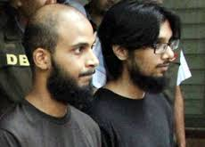
ছেলেদের ক্ষেত্রে- - দৈহিক পরিবর্তন
১। দাড়িঁ গোফ ওঠা
২।দ্রুত লম্বা হয়ে ওঠা
৩। শরীরের বিভিন্ন স্থানে লোম গজানো-
৪। বীর্যপাত হওয়া ।
Biplab Halder
Biplab Halder
11

Slide 12
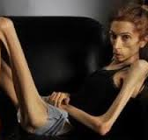
ছেলেদের শারীরিক সমস্যা-
*স্বপ্ন দোষ,
*জ্ঞানের অভাবে অপরিস্কার অপরিচ্ছন্নতা,
* বাত জ্বর
Biplab Halder
Biplab Halder
12

Slide 13
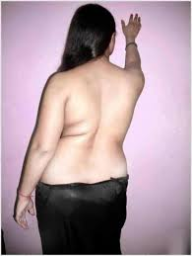
মেয়েদের ক্ষেত্রে দৈহিক পরিবর্তন-
১।বক্ষ/ স্তন উন্নত হওয়া-
২। কোমর,পেছন মোটা হওয়া -
৩। প্রজনন অংগ পূর্নাঙ্গ হওয়া
৪। মাসিক শু্রু হওয়া-
Biplab Halder
Biplab Halder
13

Slide 14
মেয়েদের শারীরিক সমস্যা -
* ঋতুস্রাব বা মাসিক জনিত সমস্যা,
* মাসিকের সময় রক্ত ক্ষরণ,
* মাথা ব্যথা, তল পেট ব্যথা, সাদা স্রাব
Biplab Halder
Biplab Halder

Slide 15
এ সমস্যা থেকে সমাধানের উপায় -
বয়ঃ সন্ধিকালীন এই সমস্যা গুলো প্রাকৃতিক নিয়ম । তাই ভয় ভিতি না করে স্বাভাবিক নিয়মে জীবন যাপন করতে হবে । এ ছাড়া নিন্মক্ত নিয়ম গুলো পালন করতে হবে--
১। প্রচুর পানি পান করতে হবে,
২। সর্বদা পরিস্কার পরিচ্ছন্ন থাকতে হবে,
৩। মাসিক চলাকালীন সময়ে সুতার কাপড় বা স্বাস্থ্য সন্বমত ন্যাপকিন ব্যবহার করতে হবে,
৪। প্রয়োজনে আয়রন ট্যাবলেট খেটে হবে,
৫। তল পেটে ব্যথা বেশি হলে ,কাচের বোতলে গরম পানি ভর্তি করে সেঁক দিতে হবে।
৬। ব্যথা বেশি হলে ডাক্তারের পরামর্শ অনুসারে ঔষধ সেবন করতে হবে ।
Biplab Halder
Biplab Halder

Slide 16
বয়ঃসন্ধিকালে নিজেকে খাপ খাওয়ানোর উপায়-
# বয়ঃসন্ধিকালে শারীরিক ওমানসিক সমস্যা দেখা দেয়। তাই মা,বাবা ওনিকট আত্মীয়দের সাথে সরাসরি আলাপ,আলোচনা করতে হবে। সমস্যা জটিল হলে ডাক্তারের পরামর্শ নিতে হবে।
Biplab Halder
Biplab Halder
16

Slide 17
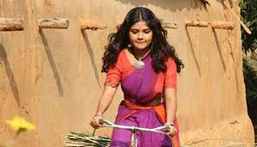
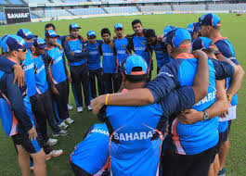
#মানসিক স্বাস্থ্য ঠিক রাখার কৌশল-
মানসিক স্বাস্থ্য ঠিক রাখার জন্য ছেলেমেয়েরা নিজেরাও সচেষ্ট থাকবে। এ সময় শারীরিক ও মানসিক পরিবর্তন গুলো স্পষ্ট করে বুঝতে হবে । না বুঝলে মা,বাবা, বড় ভাই ,বোনের সাথে সরাসরি কথা বলতে হবে।
এ ছাড়া গল্পের বই, খেলাধুলা, সাইকেল চালানো ,টি,ভি দেখলে মন মানসিকতা ভাল থাকে।
Biplab Halder
Biplab Halder
17

Slide 18
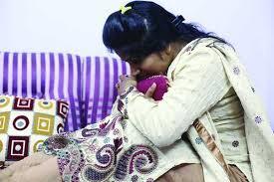
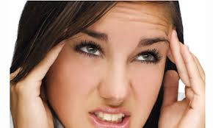
অপরিনত বয়সে গর্ভধারন জনিত সমস্যা-
ছেলেদের ২১ ,মেয়েদের ১৮ বছরের আগে বিয়ে নয়। যদি হয় ,তবে বিভিন্ন জটিল পরিস্থিতিতে পড়তে হয় । যেমন - গর্ভধারণ ।
গর্ভধারণঃ পুরুষের শুক্রানু , মেয়েদের ডিম্বানু র সাথে মিলিত হলে ,গর্ভে সন্তান উ ৎপন্ন হওয়া কে গর্ভধারণ বলে। যেমন – আমরা মায়ের পেটে যেভাবে জন্মেছি।
এ সময় যে সব লক্ষণ দেখা যায় –
১। মাসিক বন্ধ হয়ে যাওয়া ,
২। বমি,বমি ভাব অথবা বমি হওয়া,
৩। মাথা ঘোরা,
৪। বার,বার প্রস্রাব হওয়া ।
Biplab Halder
Biplab Halder
18

Slide 19
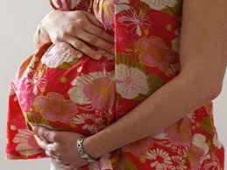
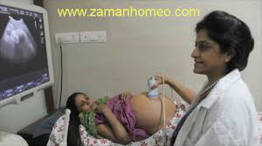
অপরিনত বয়সে গর্ভধারণ ঘটলে যে সকল সমস্যা হয়-
১। স্বাস্থ্য ঝুকি,
২। স্বাস্থ্যগত সমস্যা,
৩। শিক্ষাগত সমস্যা,
৪। পারিবারিক সমস্যা,
৫। আর্থিক সমস্যা,
Biplab Halder
Biplab Halder
19

Slide 20
গর্ভপাত ও তার জটিলতা
গর্ভপাতঃ মেয়েদের গর্ভে অর্থাৎ জরায়ুতে ভ্রুণ বা সন্তান বৃদ্ধি পায় কিন্তু ভ্রুণ জরায়ু থেকে বের হয়ে যাওয়া বা ইচ্ছা করে বের করে ফেলে দেওয়াকে গর্ভপাত বলে।
গর্ভপাতের জটিলতাঃ
মানসিক চাপ ও শারীরিক সমস্যা অর্থাৎ প্রচুর রক্ত ক্ষরণ ঘটে ,ফলে অনেক সময় মৃত্যুও হতে পারে।
Biplab Halder
Biplab Halder
20

Slide 21
একক কাজ -
অপরিনত বয়সে গর্ভধারণের সমস্যা ও মুক্তির উপায় লিখ-
অকাল গর্ভধারন থেকে পরিত্রানের উপায়
১। ১৮ আগে বিয়ে নয়,
২।ধর্মীয় অনুশাষণ মানতে হবে,
৩।সামাজিক রীতিনীতি মেনে চলতে হবে,
৪।নিরাপদ যৌন সম্পর্ক হতে হবে।
সমস্যা সমুহ
১।স্বাস্থ্য ঝুকি,
২। স্বাস্থ্যগত সমস্যা,
৩। শিক্ষাগত সমস্যা,
৪। পারিবারিক সমস্যা,
৫। আর্থিক সমস্যা,
অপরিনত বয়সে গর্ভধারণ
Biplab Halder
21

Slide 22
দলীয় কাজ
ছেলেদের ২১ বছর, মেয়েদের ১৮ বছরের আগে বিয়ে হলে , কি কি সমস্যা হতে পারে।
Biplab Halder
22

Slide 23
মূল্যায়ন
১। স্বপ্নদোষ কাকে বলে?
২।গর্ভধারণ কাকে বলে?
৩। অল্প বয়সে গর্ভধারনের কুফল কি কি ?
Biplab Halder
23

Slide 24
বাড়ির কাজ
অপরিনত বয়সে গর্ভপাতের ঝুকি সমূহ উল্লেখ কর।
Biplab Halder
24

Slide 25
সকলকে ধন্যবাদ
Biplab Halder

